Slide 1
RÉNOVATION DES RÉFÉRENTIELS
DE LA FILIÈRE CARROSSERIE
SE PROJETER À LA
RENTRÉE 2023
Romain VEVAUD, enseignant lycée Pyrène de Pamiers, académie de Toulouse
Dany FARDOUX, enseignant lycée du Hainaut de Valenciennes, académie de Lille
Bruno ROUSSEL, enseignant lycée Pyrène de Pamiers, académie de Toulouse

Slide 2

Se projeter à la rentrée 2023
Propositions d’organisation pédagogique
Correspondance séances et compétences
Détail d’une séquence

Slide 3
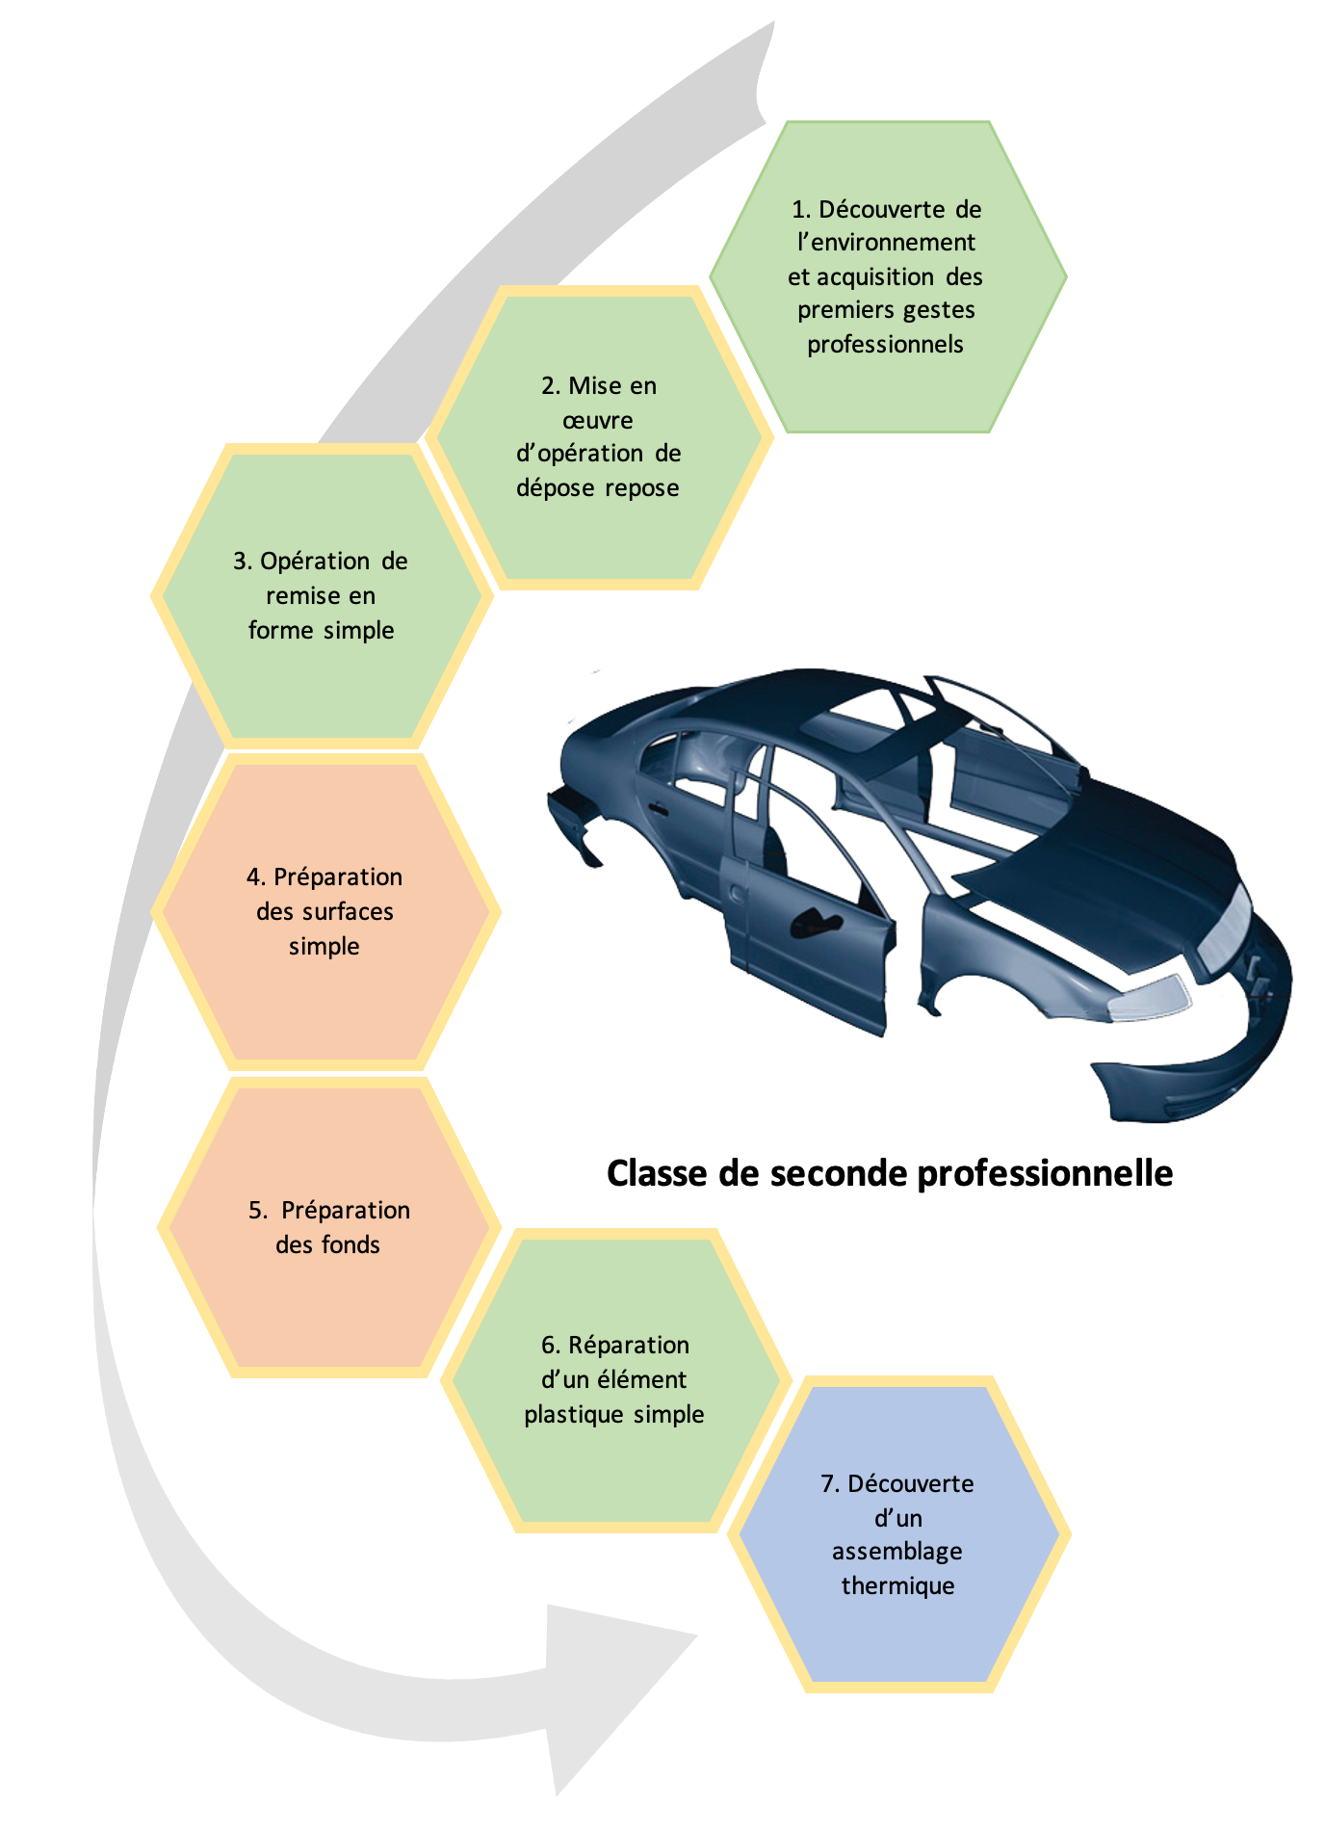
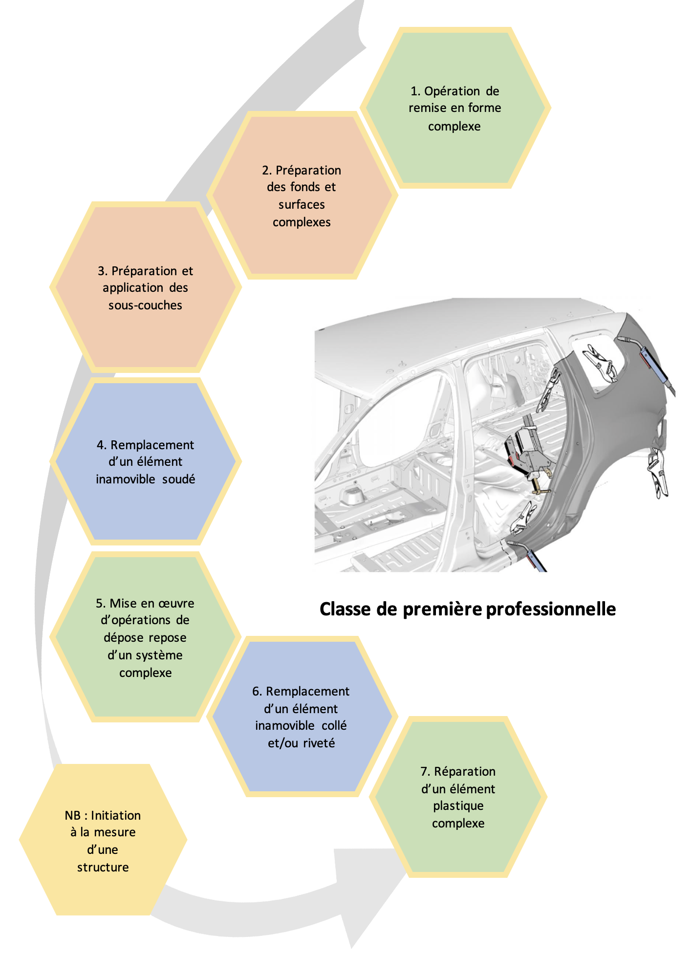
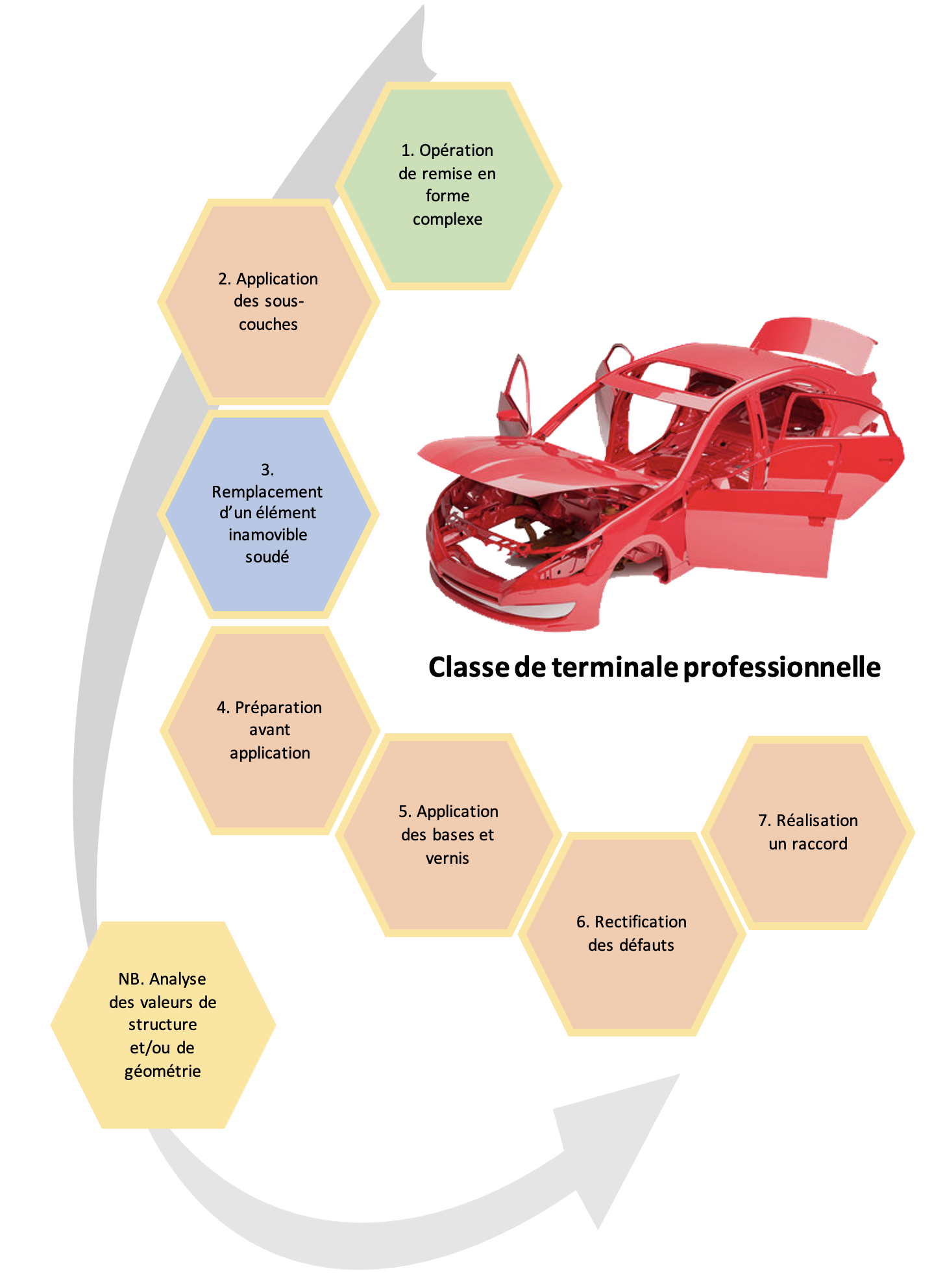
Se projeter à la rentrée 2023
Seconde
Première
Terminale
Présentation des séquences sur les trois ans du baccalauréat professionnel carrossier peintre

Slide 4
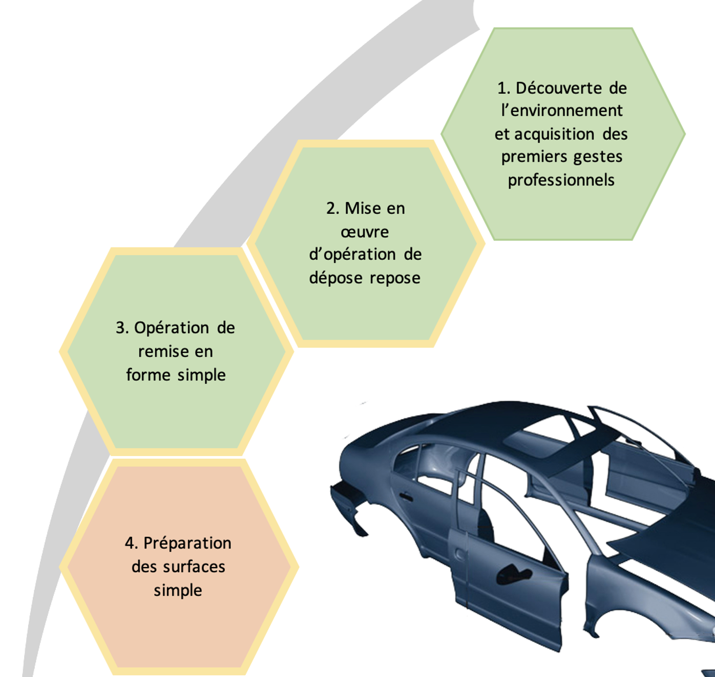
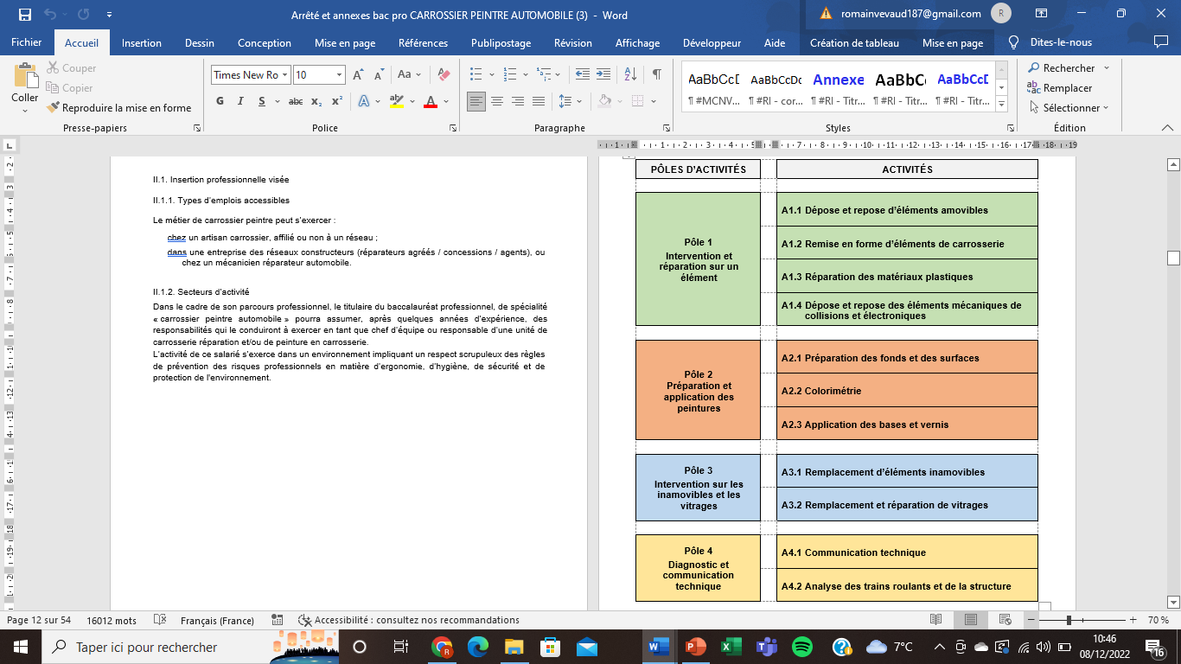
Se projeter à la rentrée 2023
Seconde

Slide 5
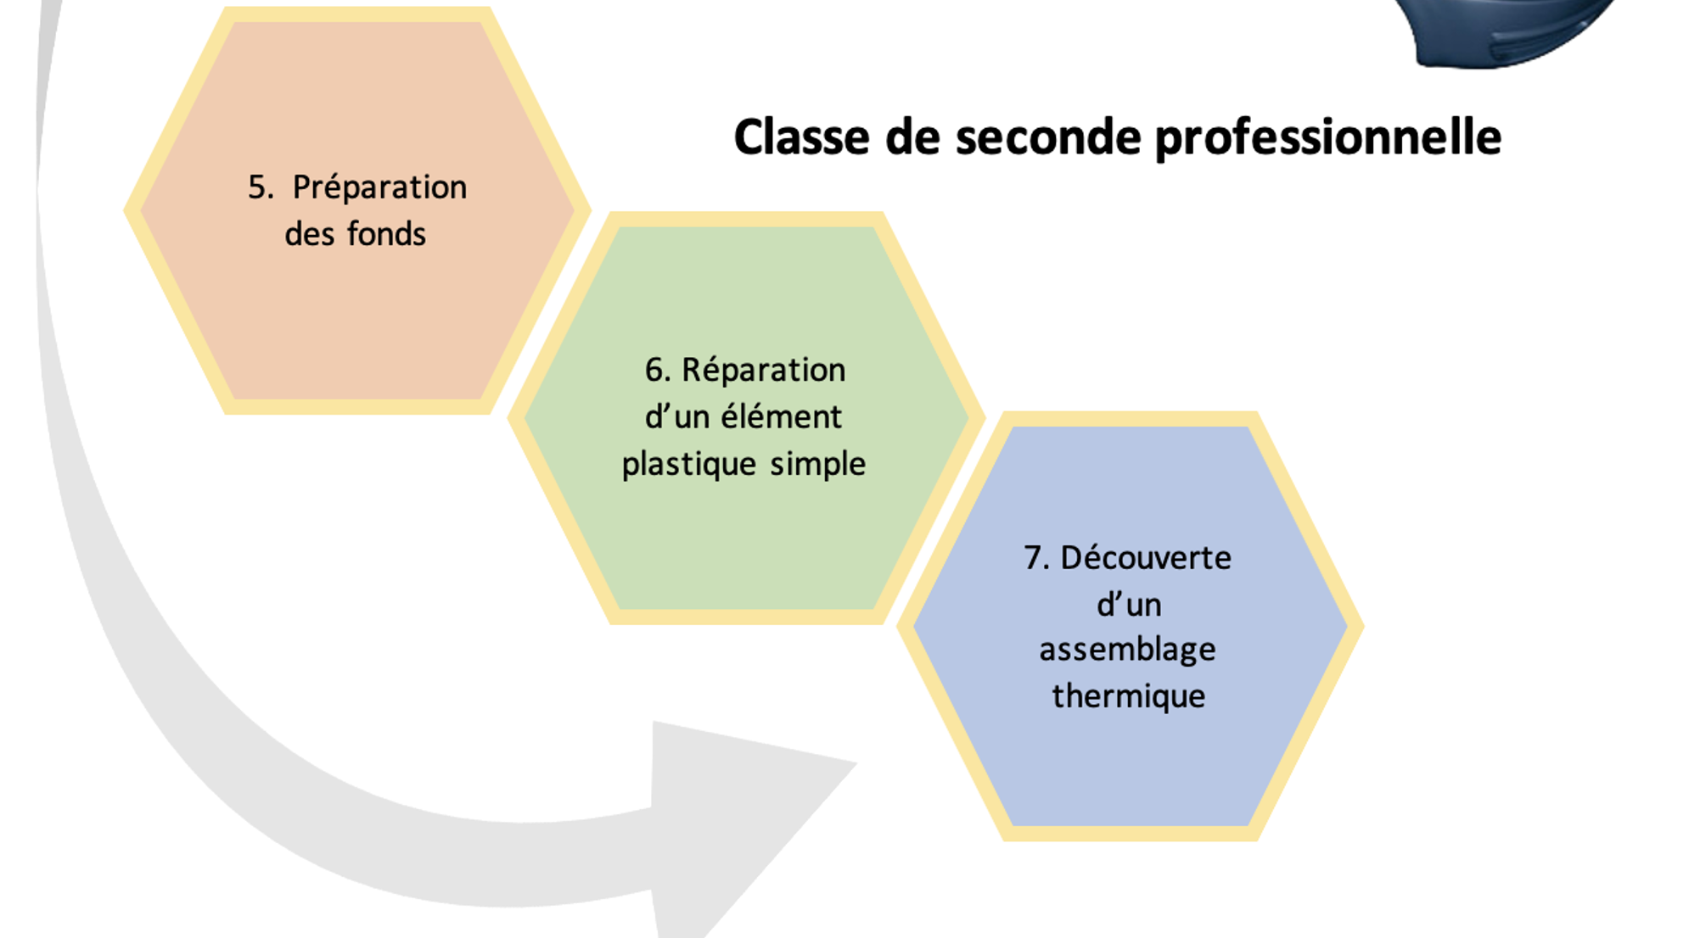
Se projeter à la rentrée 2023
Seconde

Slide 6
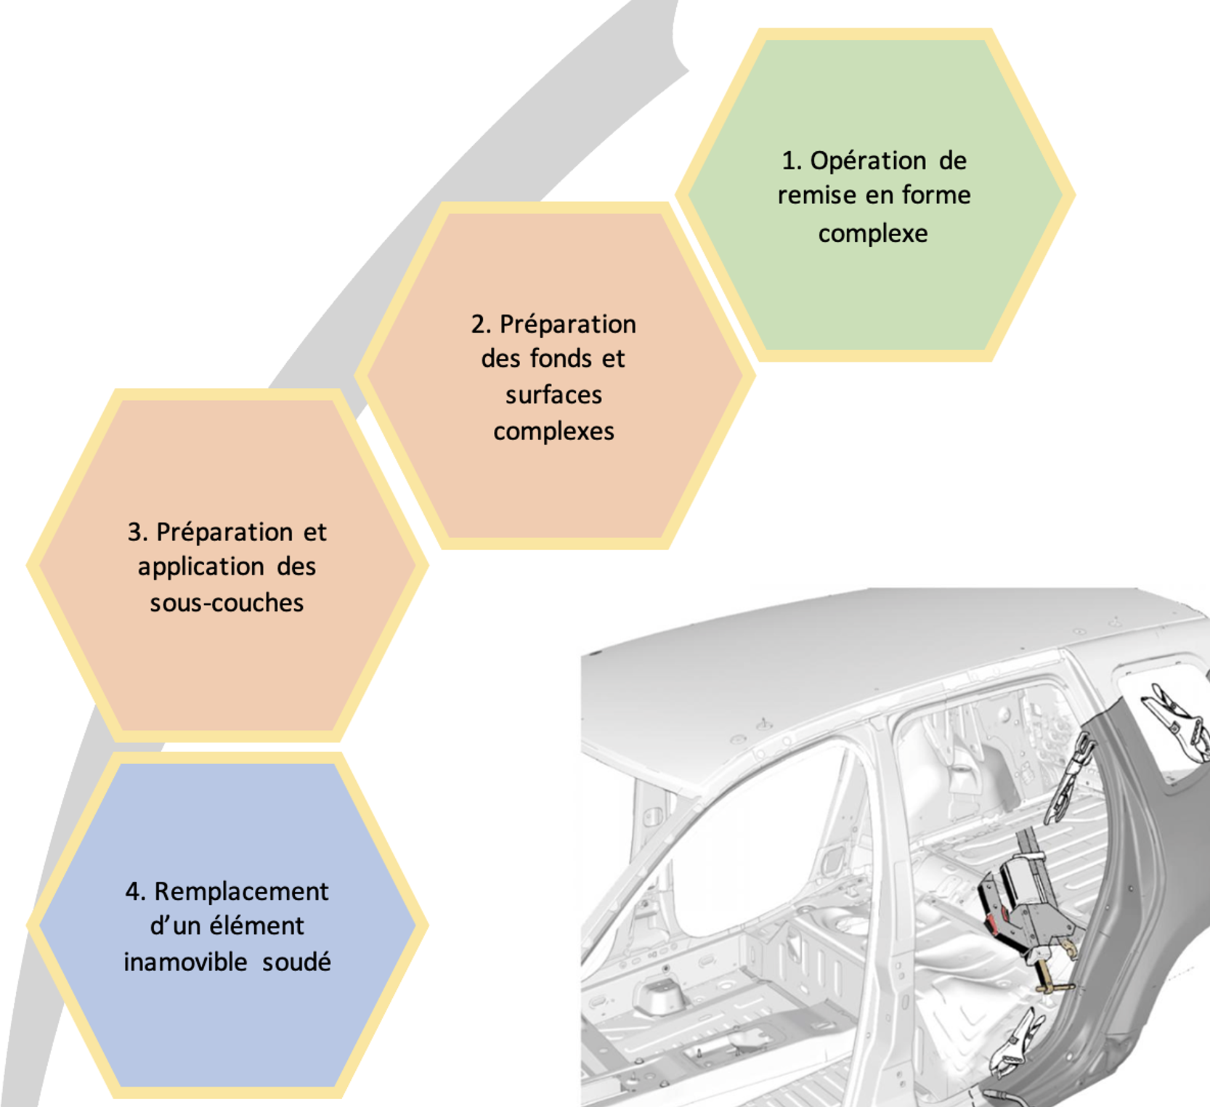
Se projeter à la rentrée 2024
Première

Slide 7
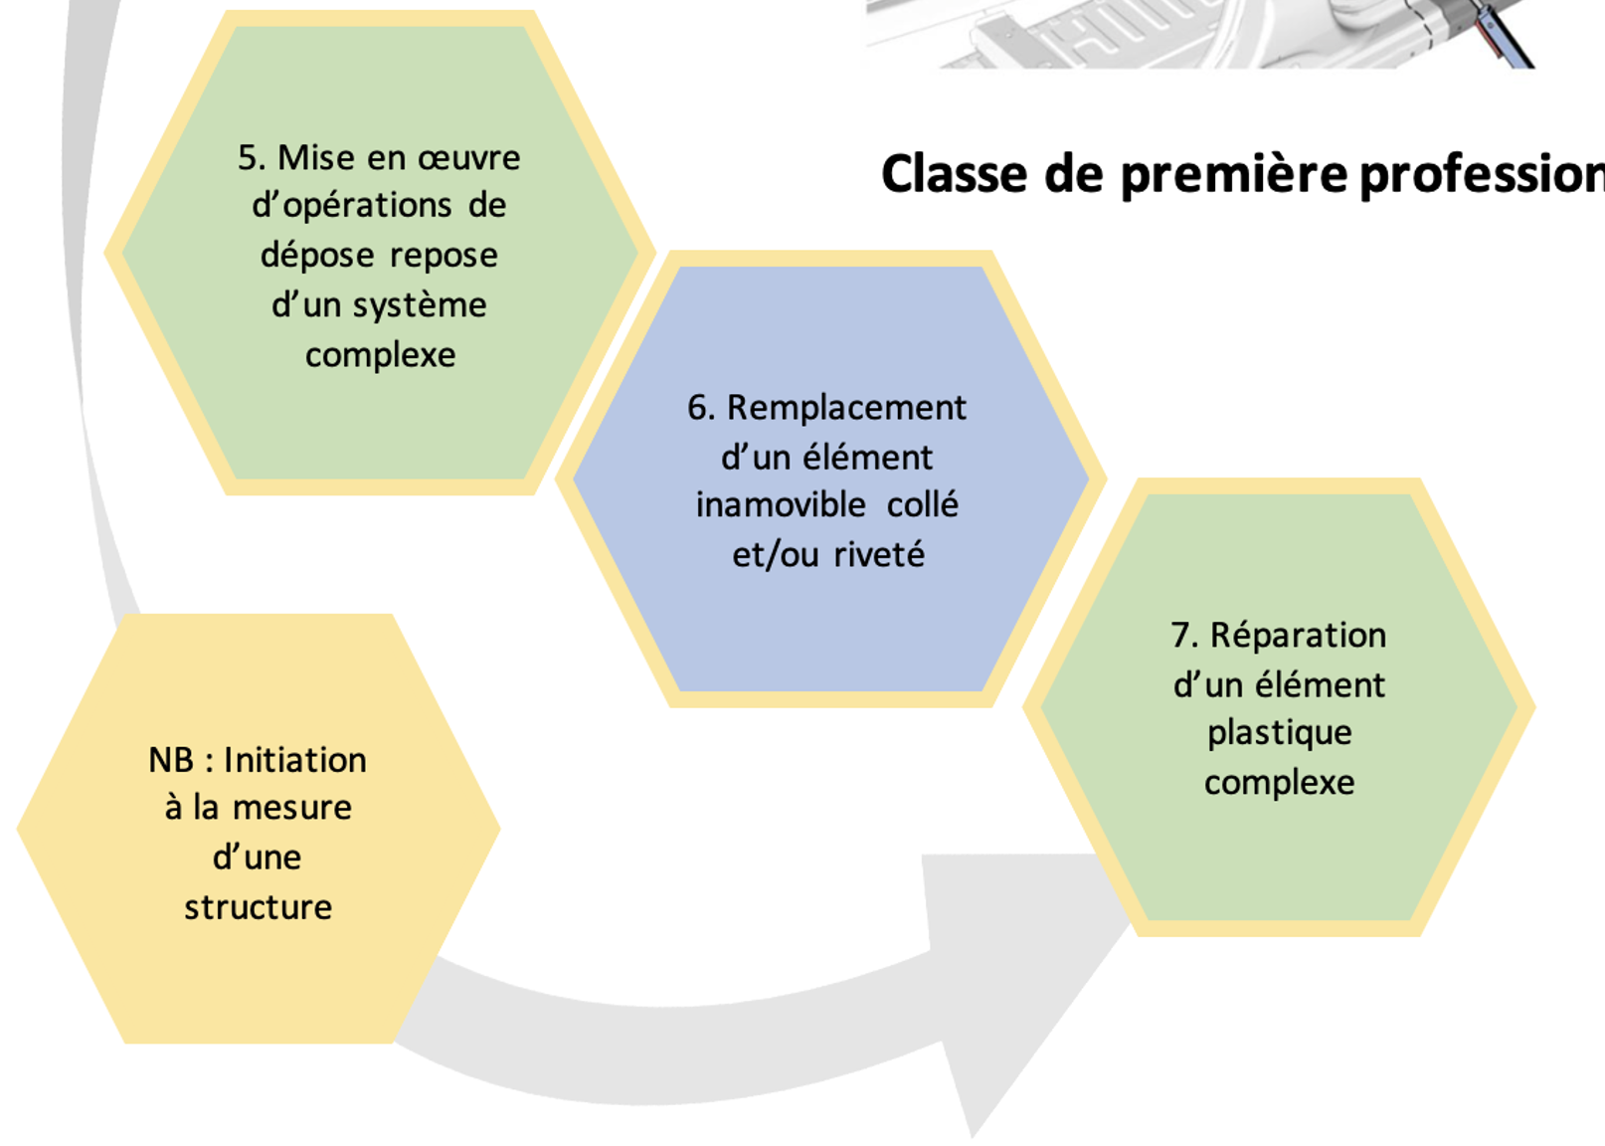
Se projeter à la rentrée 2024
Première

Slide 8
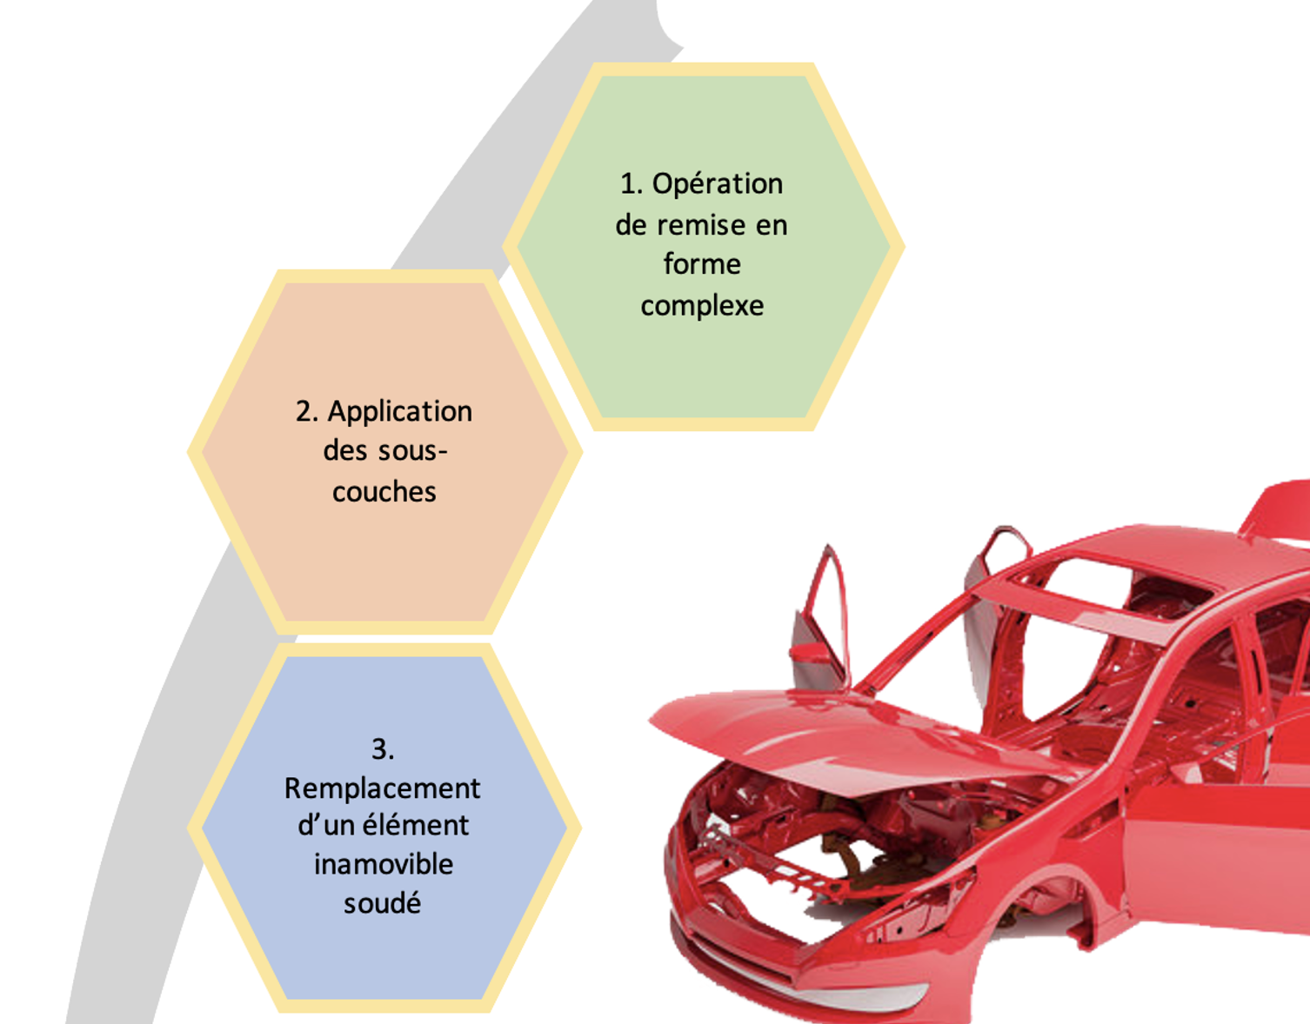
Se projeter à la rentrée 2025
Terminale

Slide 9
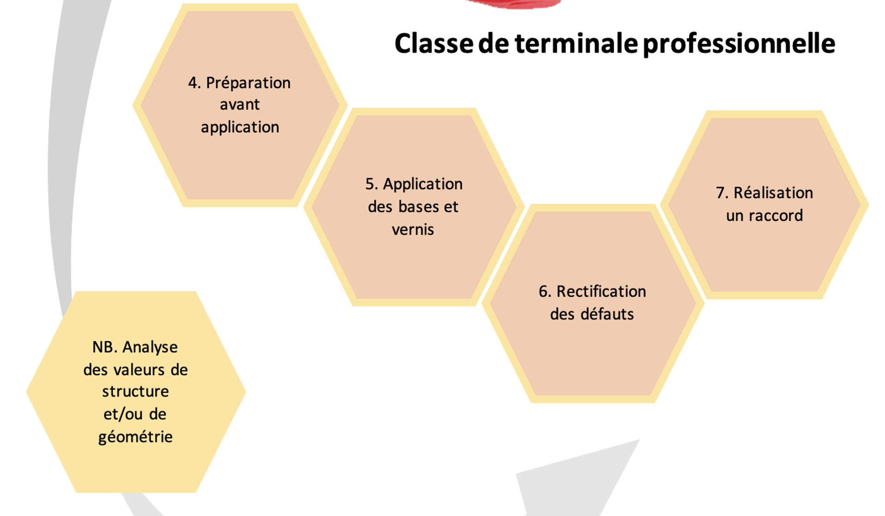
Se projeter à la rentrée 2025
Terminale

Slide 10
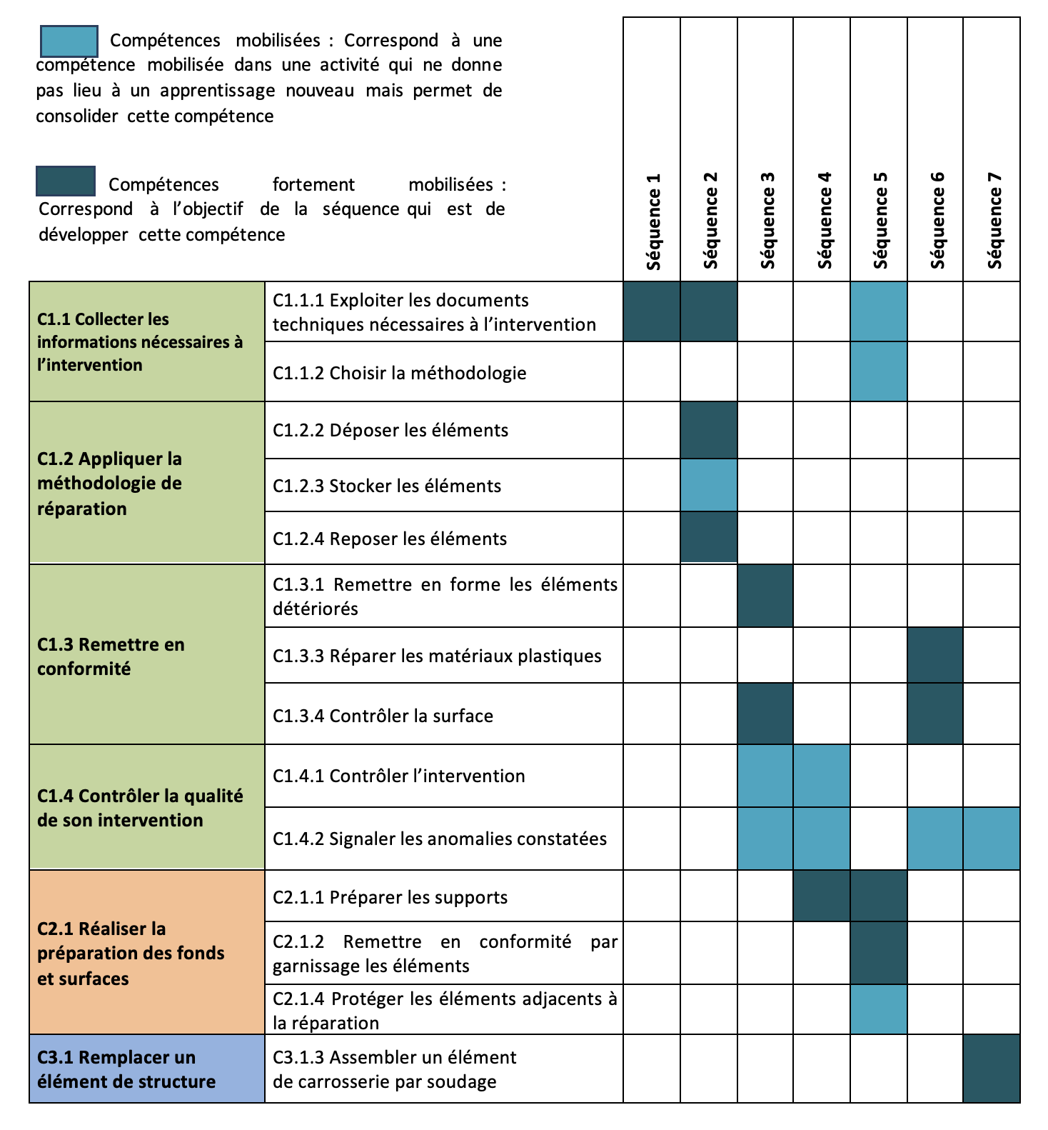
Correspondance entre
les séquences et les compétences
2
1
3
4
5
6
7

Slide 11
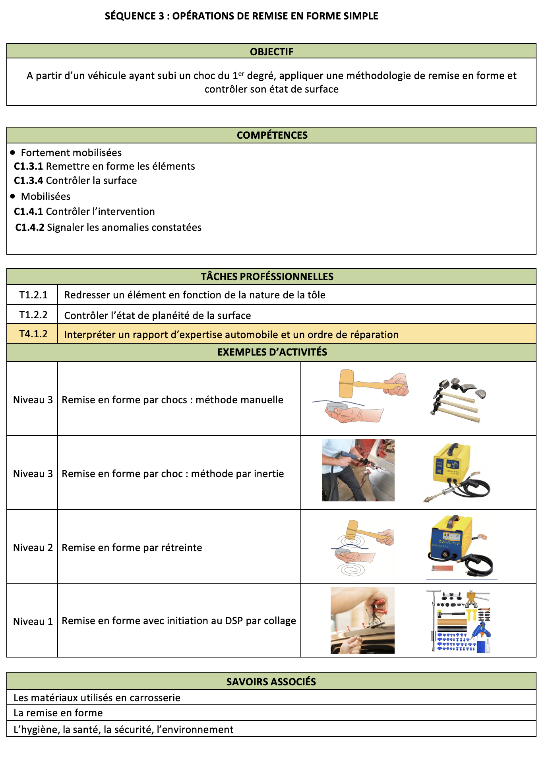
Détail d’une séquence

Slide 12
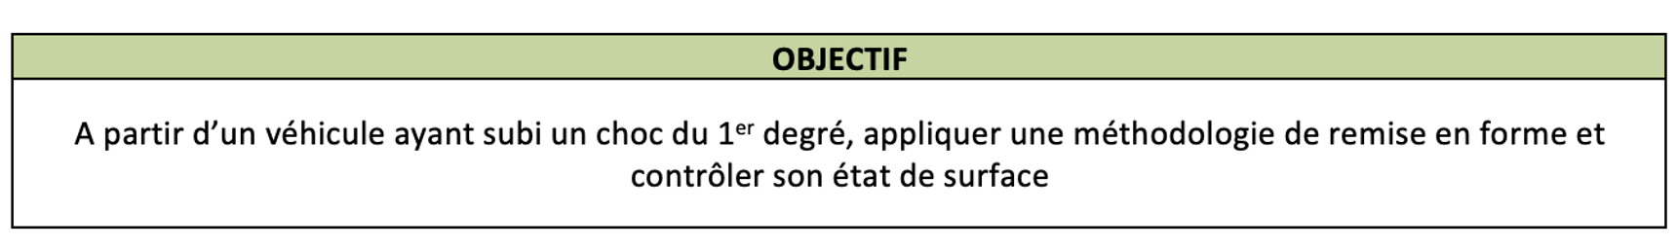
L’objectif
Ces activités sont contextualisées à partir de cas réels de véhicules accidentés, présentés dans le dossier ressource.

Slide 13
Les compétences

Slide 14
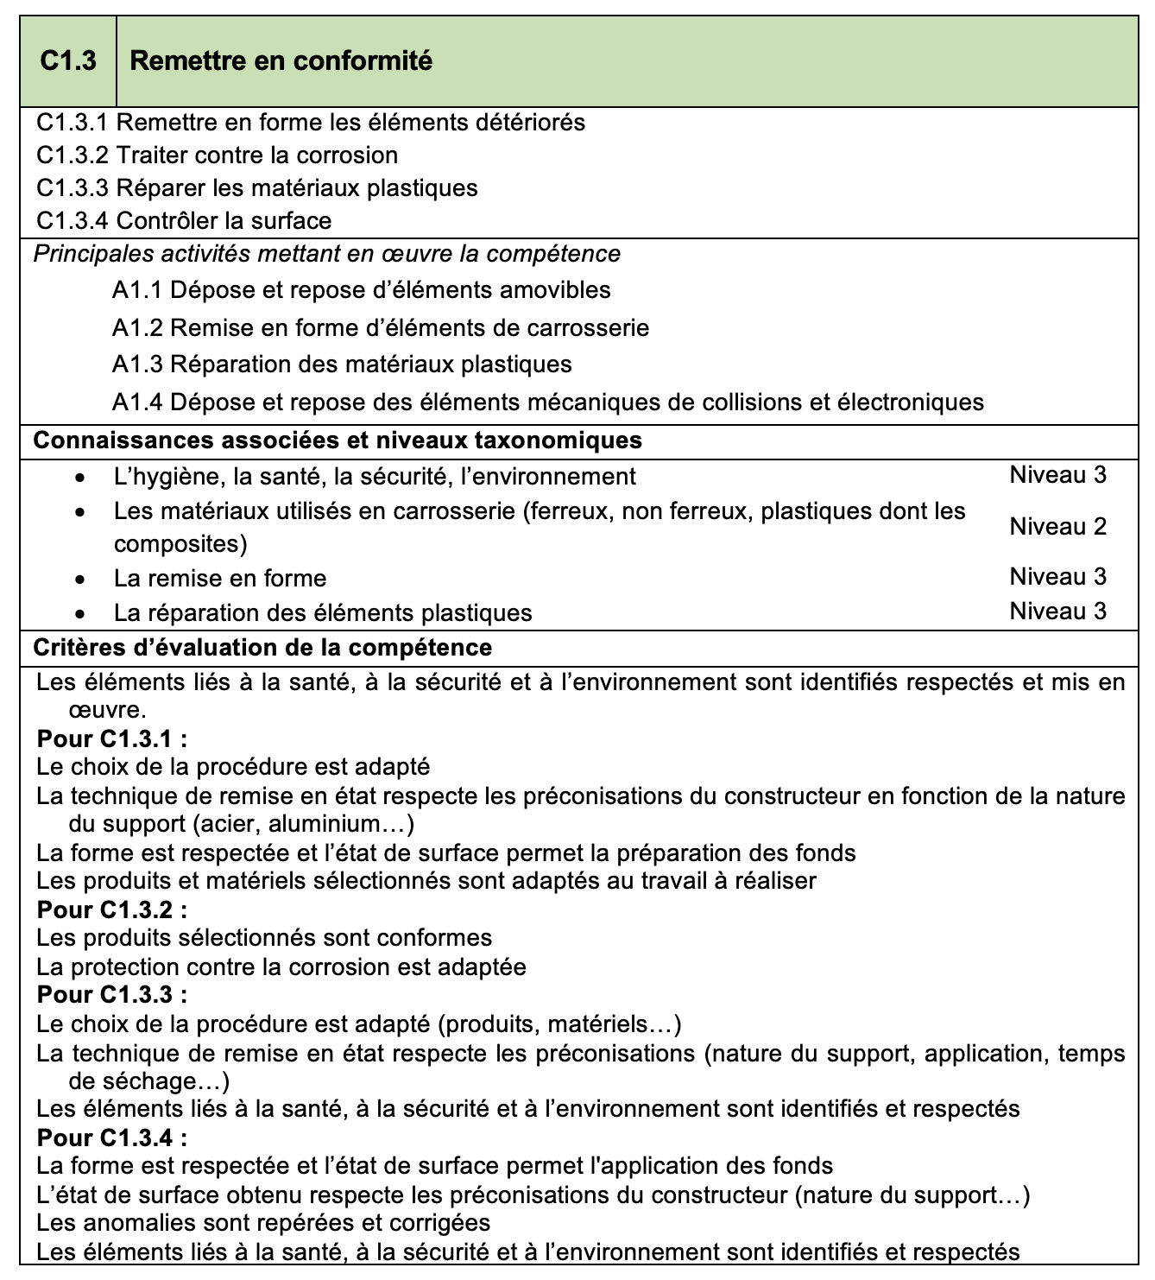
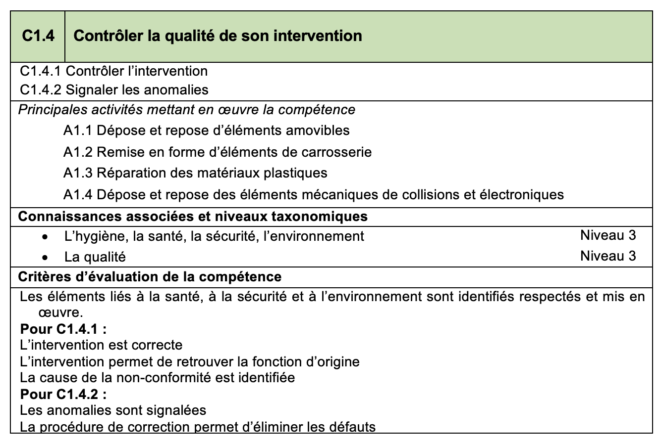
Liaisons avec le référentiel

Slide 15
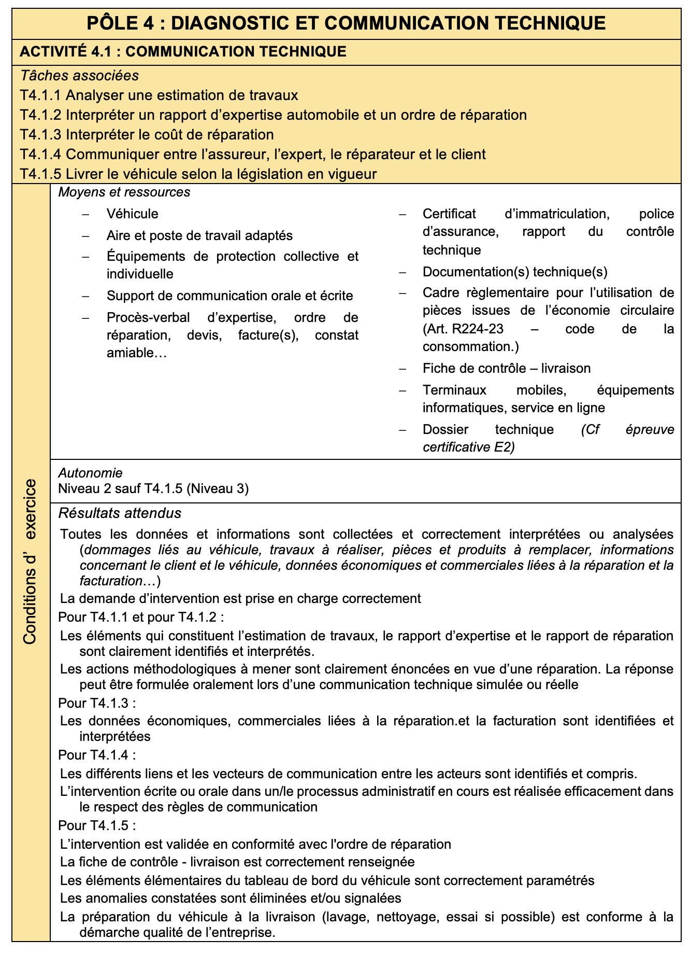
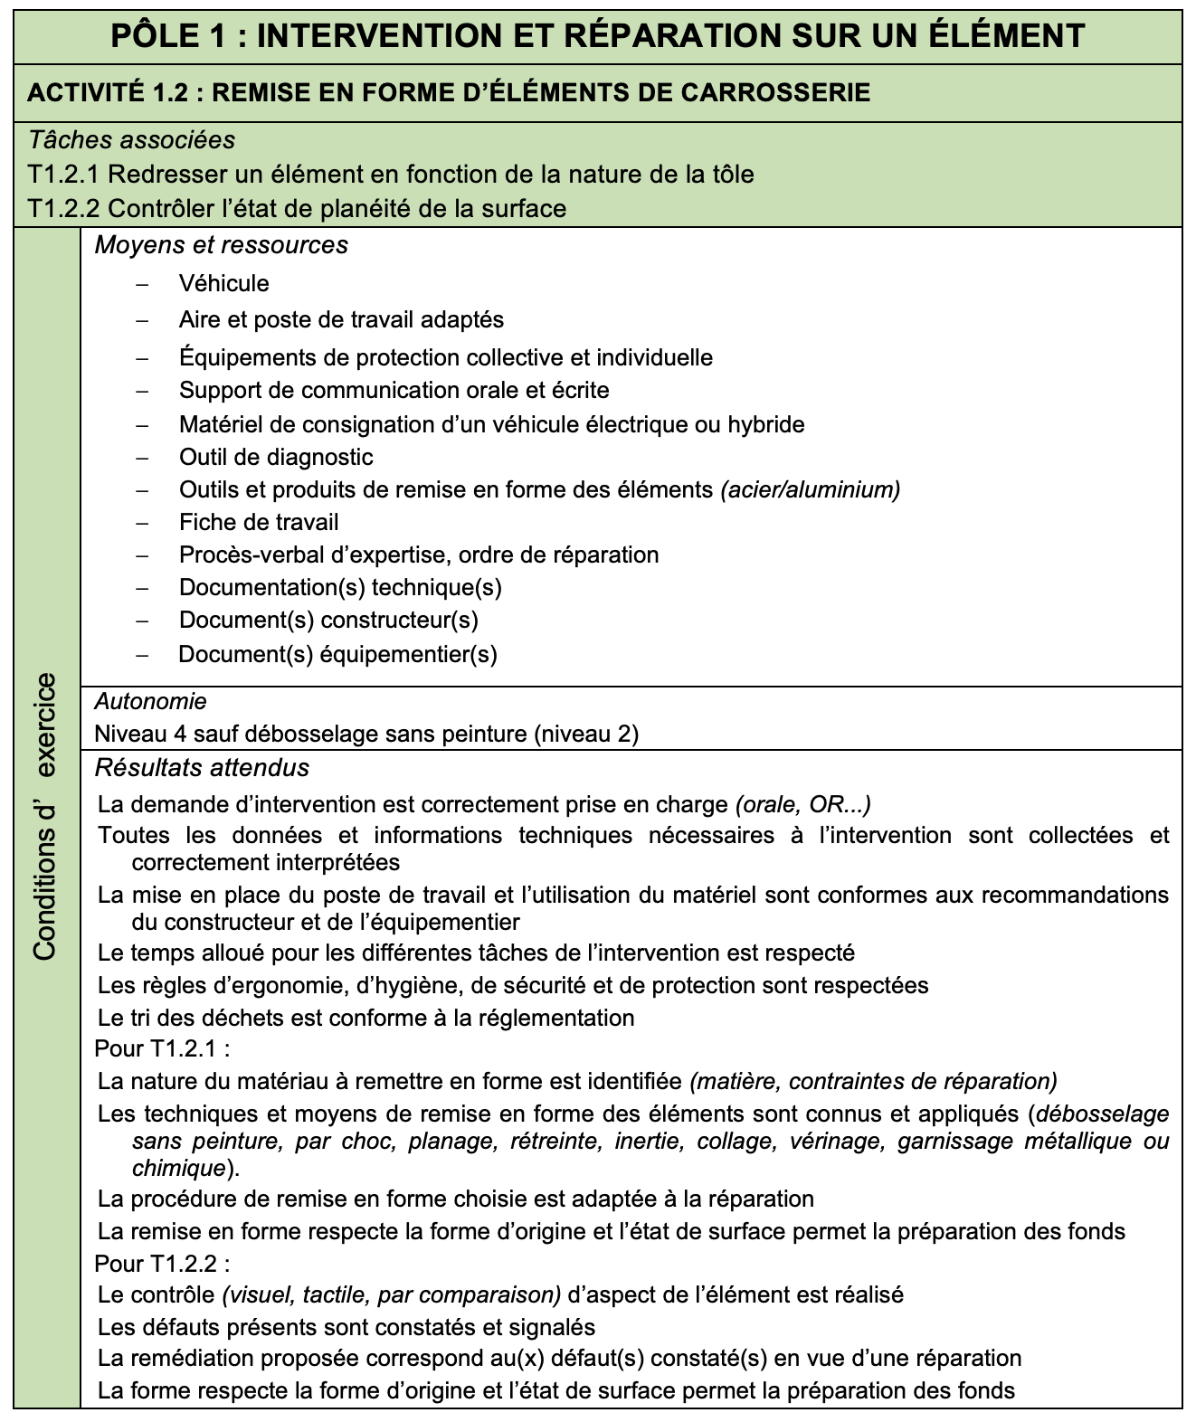
Tâches professionnelles

Slide 16
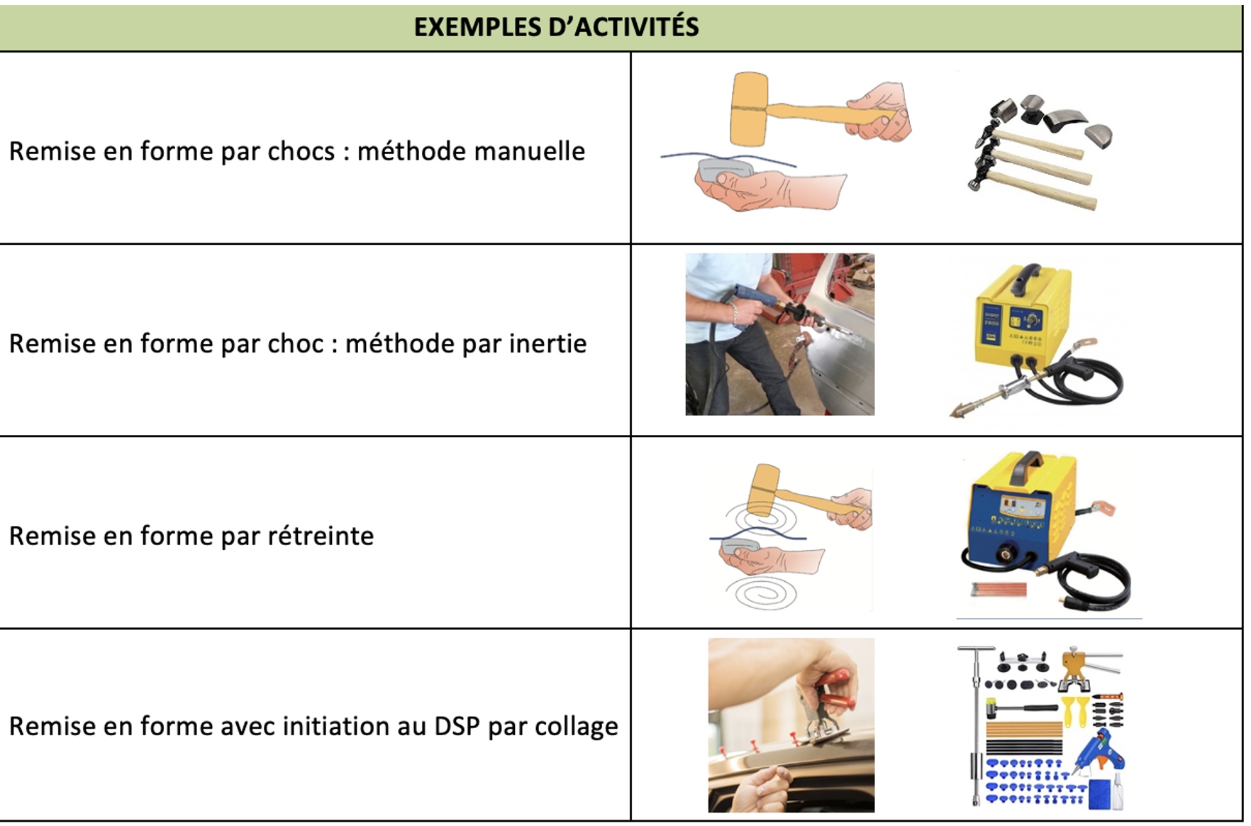
Exemples d’activités

Slide 17
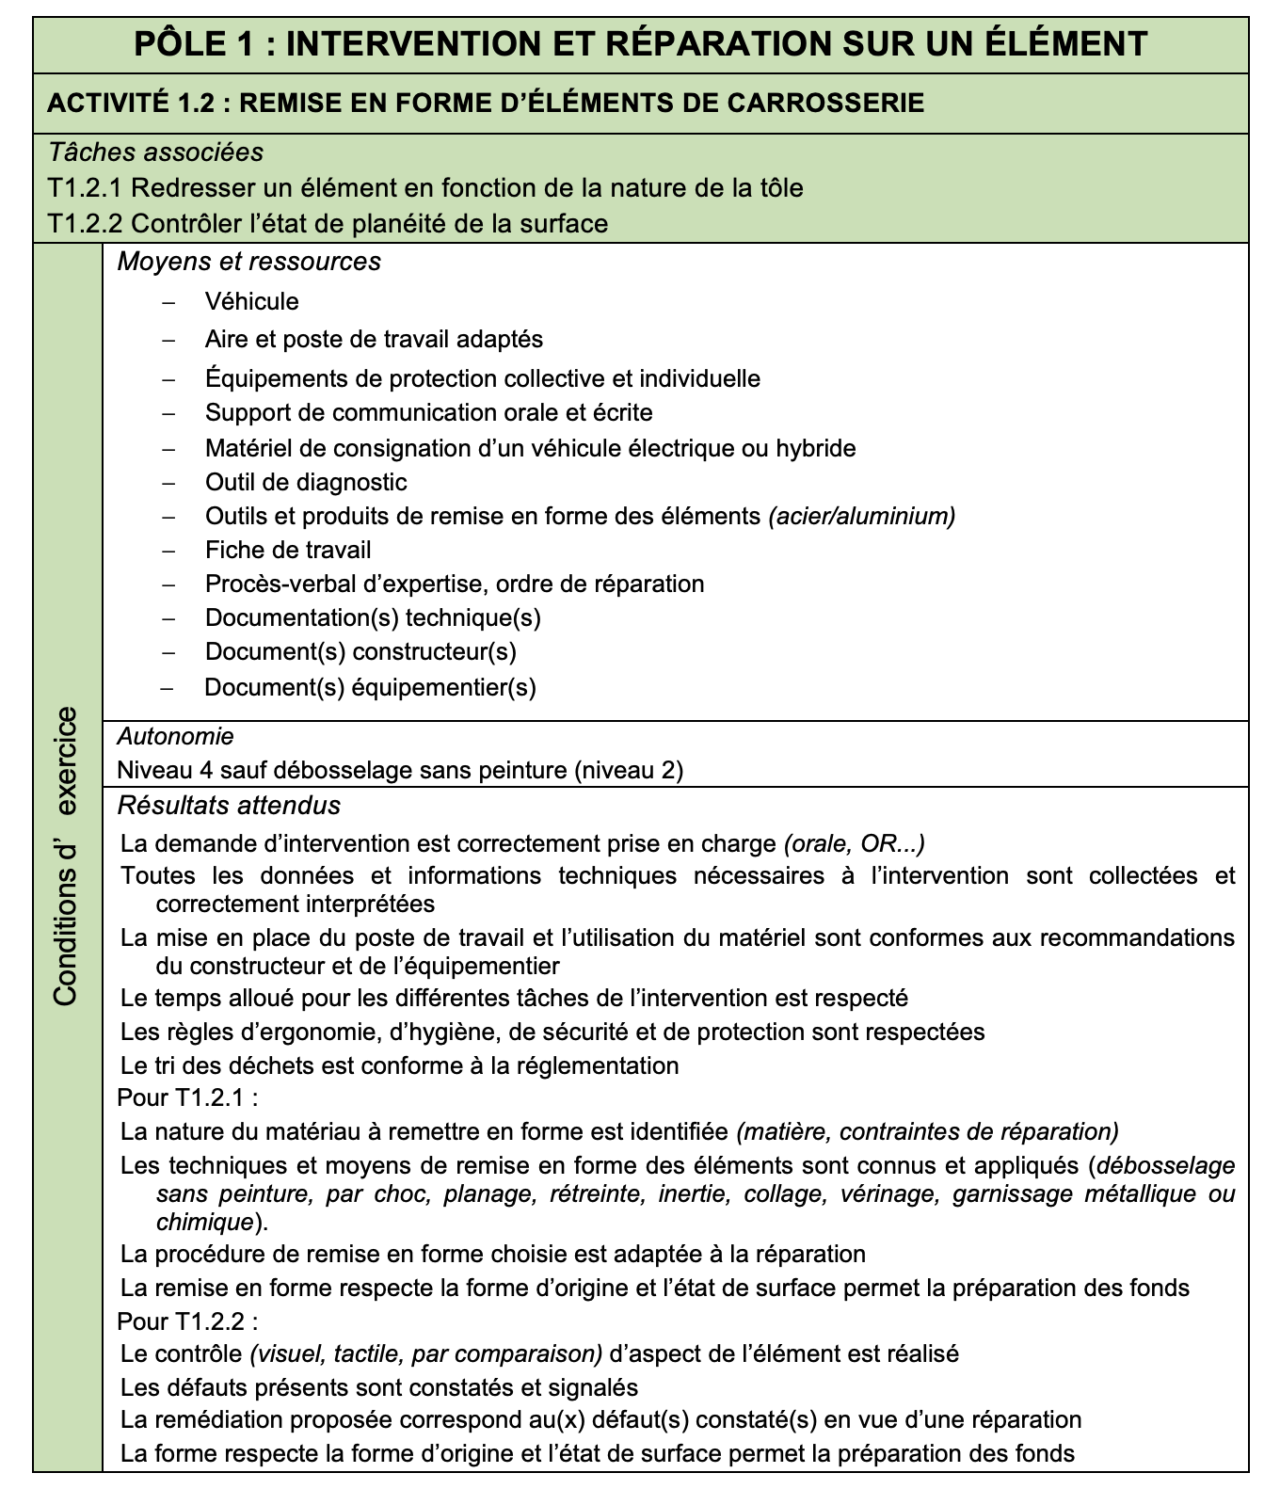
Niveau d’autonomie attendu dans l’activité
Le niveau 4 est le maximum attendu pour l’activité
1.2 : Remise en forme d’éléments de carrosserie, il y aura donc une montée en compétence sur les 3 années

Slide 18
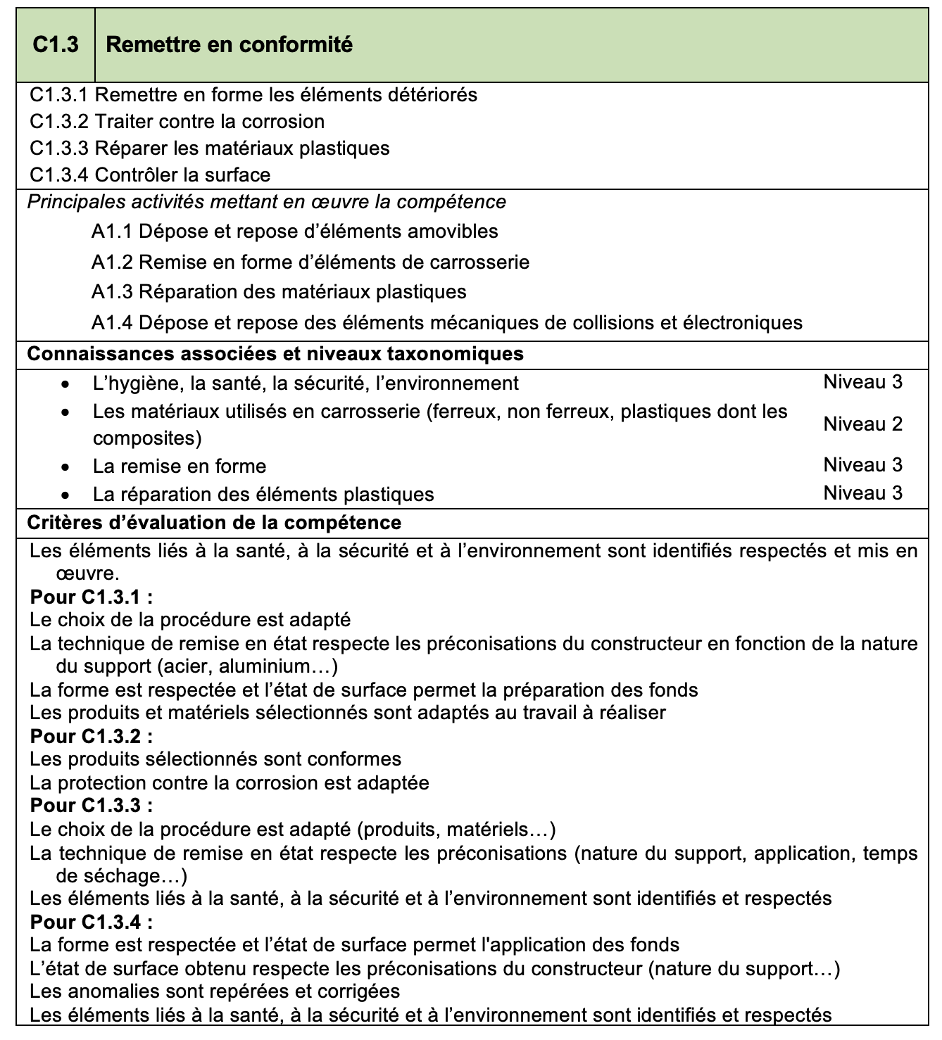
Savoirs associés

Slide 19
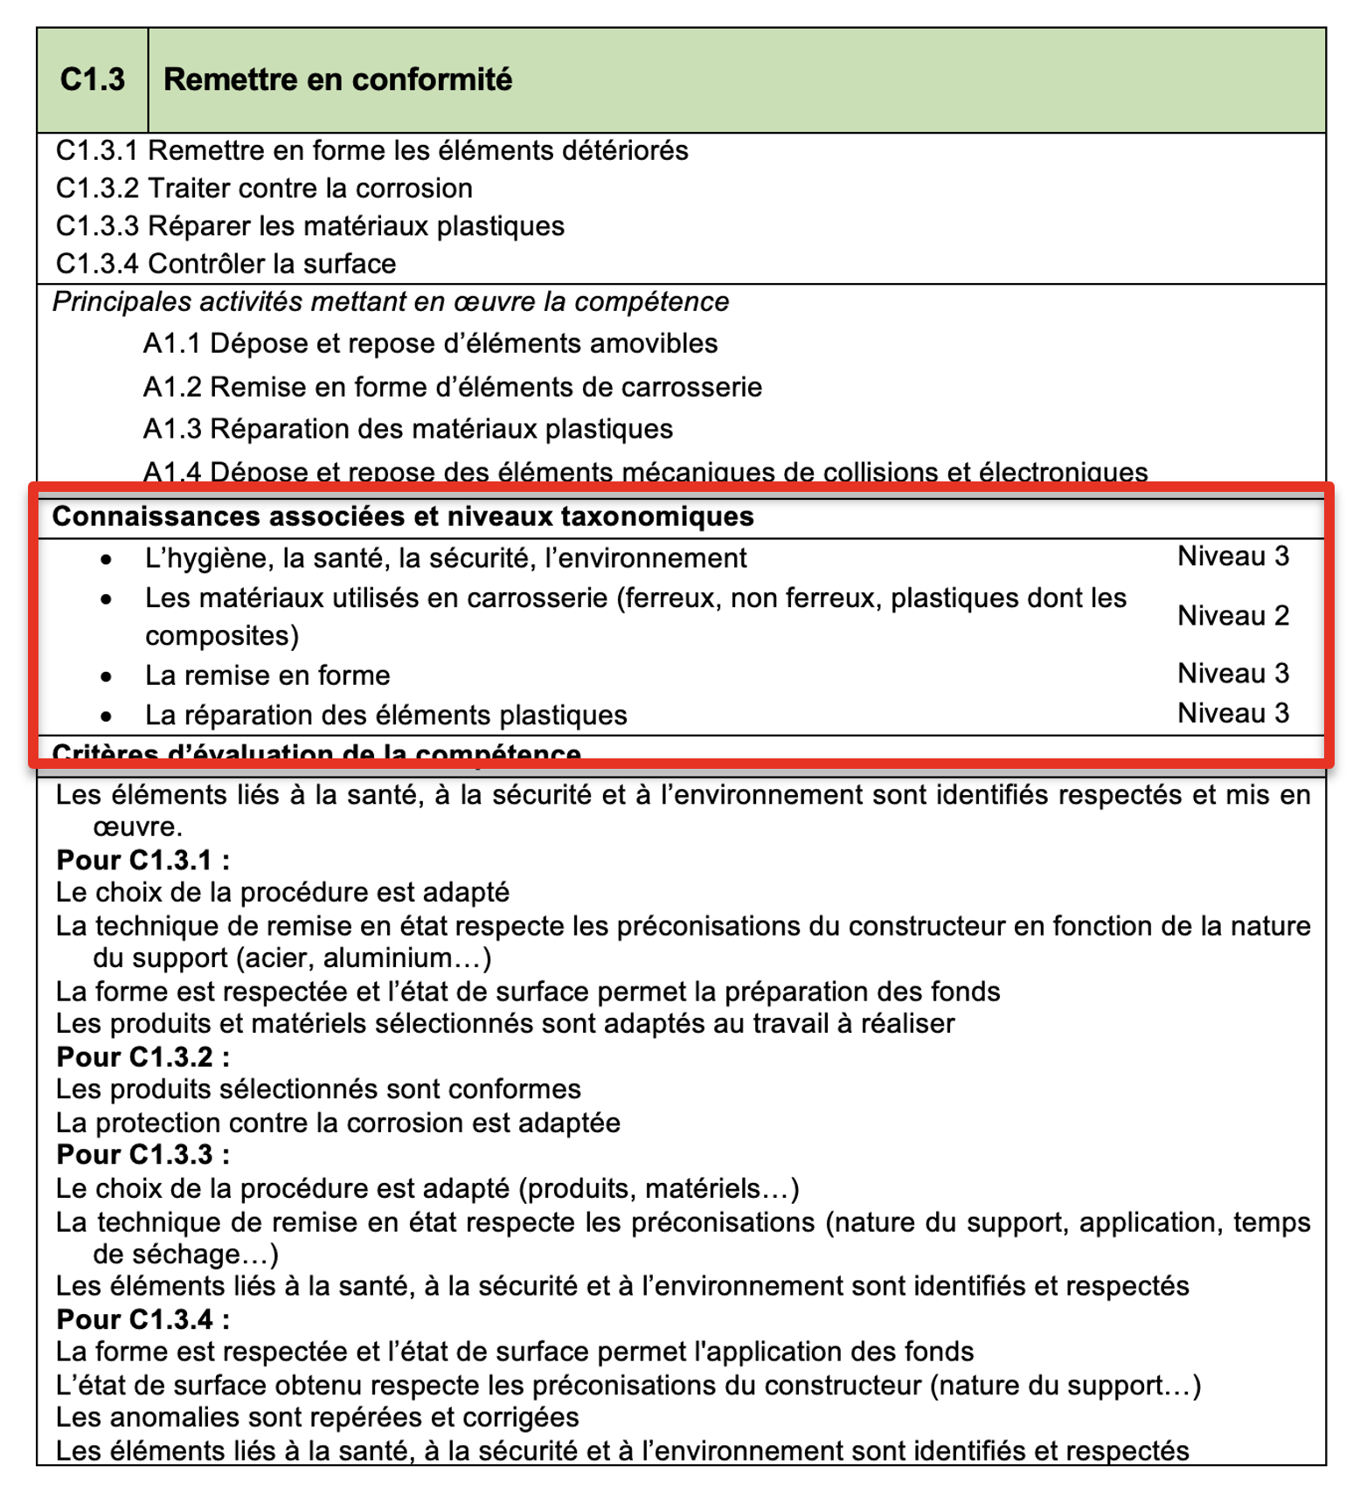
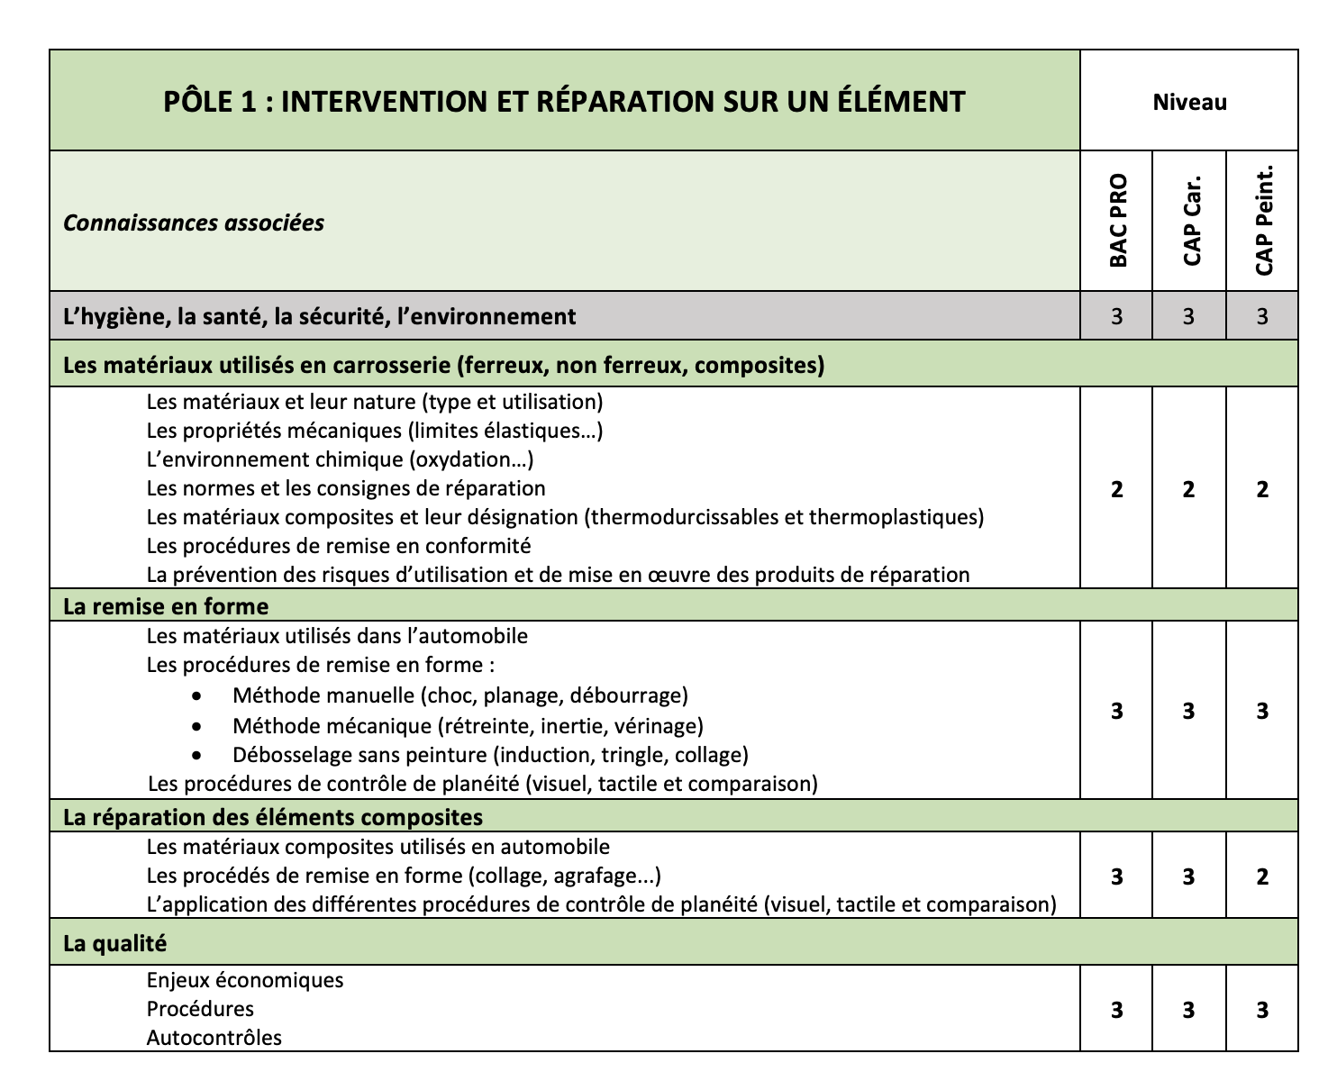
Savoirs associés détaillés

Slide 20
Montée en compétences
Seconde
Première
Terminale

Slide 21
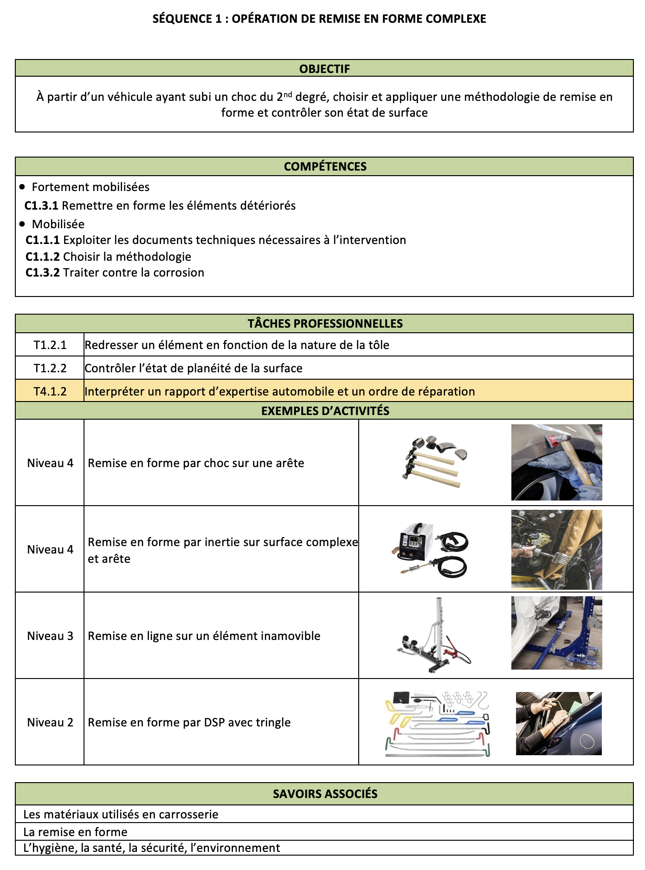
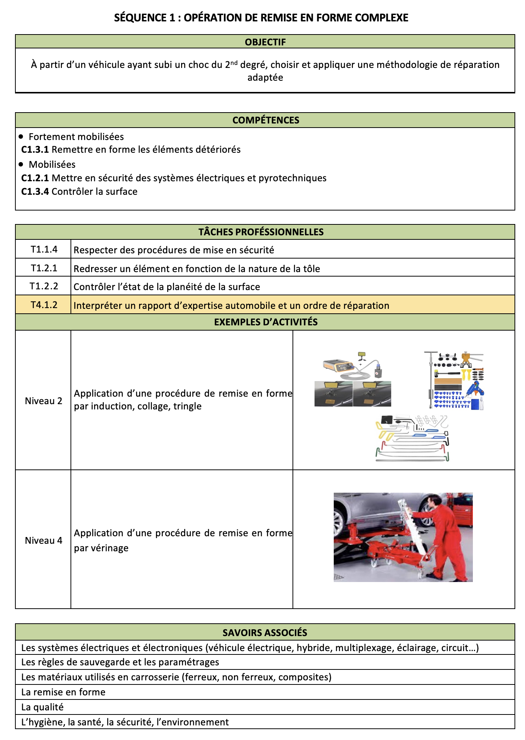
Monté en compétences : la remise en forme
Seconde
Première
Terminale

Slide 22
Temps fort de la formation : la peinture
Seconde
Première
Terminale
Préparation des fonds et des surfaces
sur forme simple
Préparation des fonds et des surfaces sur forme complexe et application des sous couches
Application des sous couches, application des laques et vernis, technique de raccord et rectification

Slide 23
RENOVATION DES REFERENTIELS
DE LA FILIERE CARROSSERIE
SE PROJETER À LA
RENTRÉE 2023
Romain VEVAUD, enseignant lycée Pyrène de Pamiers, académie de Toulouse
Dany FARDOUX, enseignant lycée du Hainaut de Valenciennes, académie de Lille
Bruno ROUSSEL, enseignant lycée Pyrène de Pamiers, académie de Toulouse

